Slide 1
Power BI

Slide 2
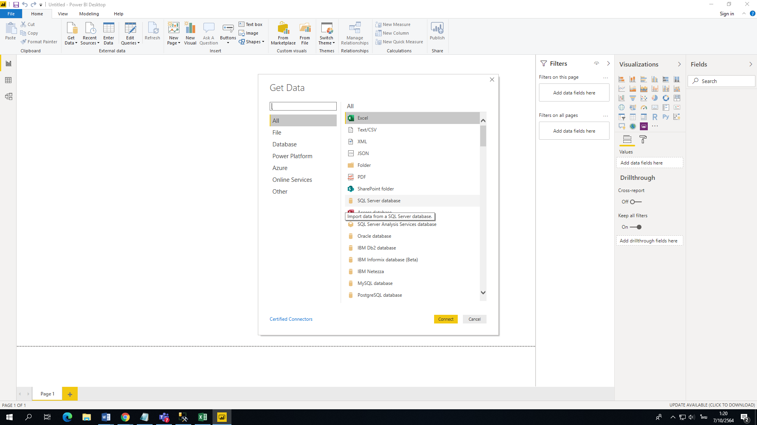
Get Data>>>SQL Server >>> Connect

Slide 3
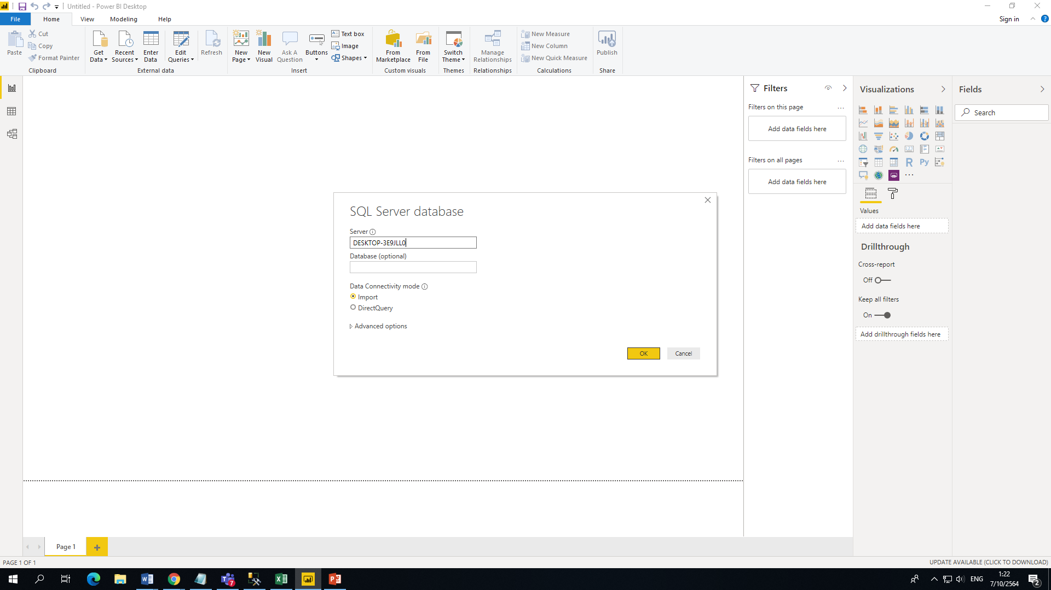
Server Name

Slide 4
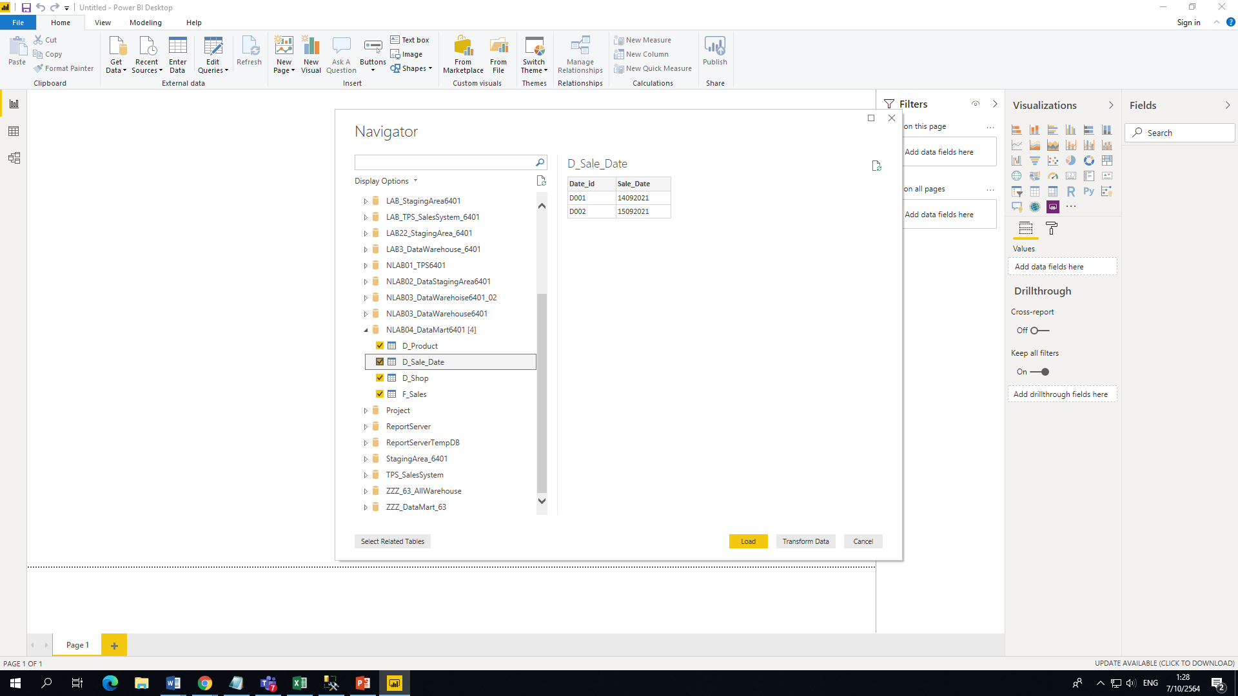
เลือก Table >>>Load

Slide 5
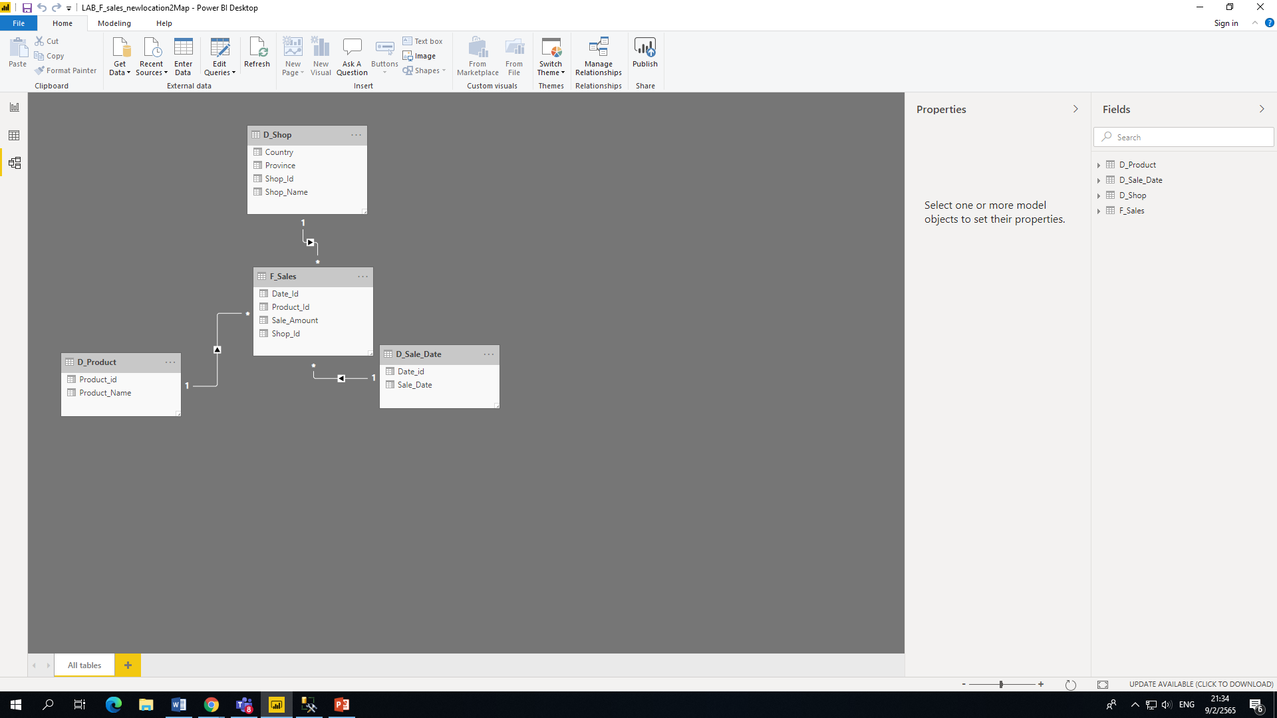
Click Diagram

Slide 6
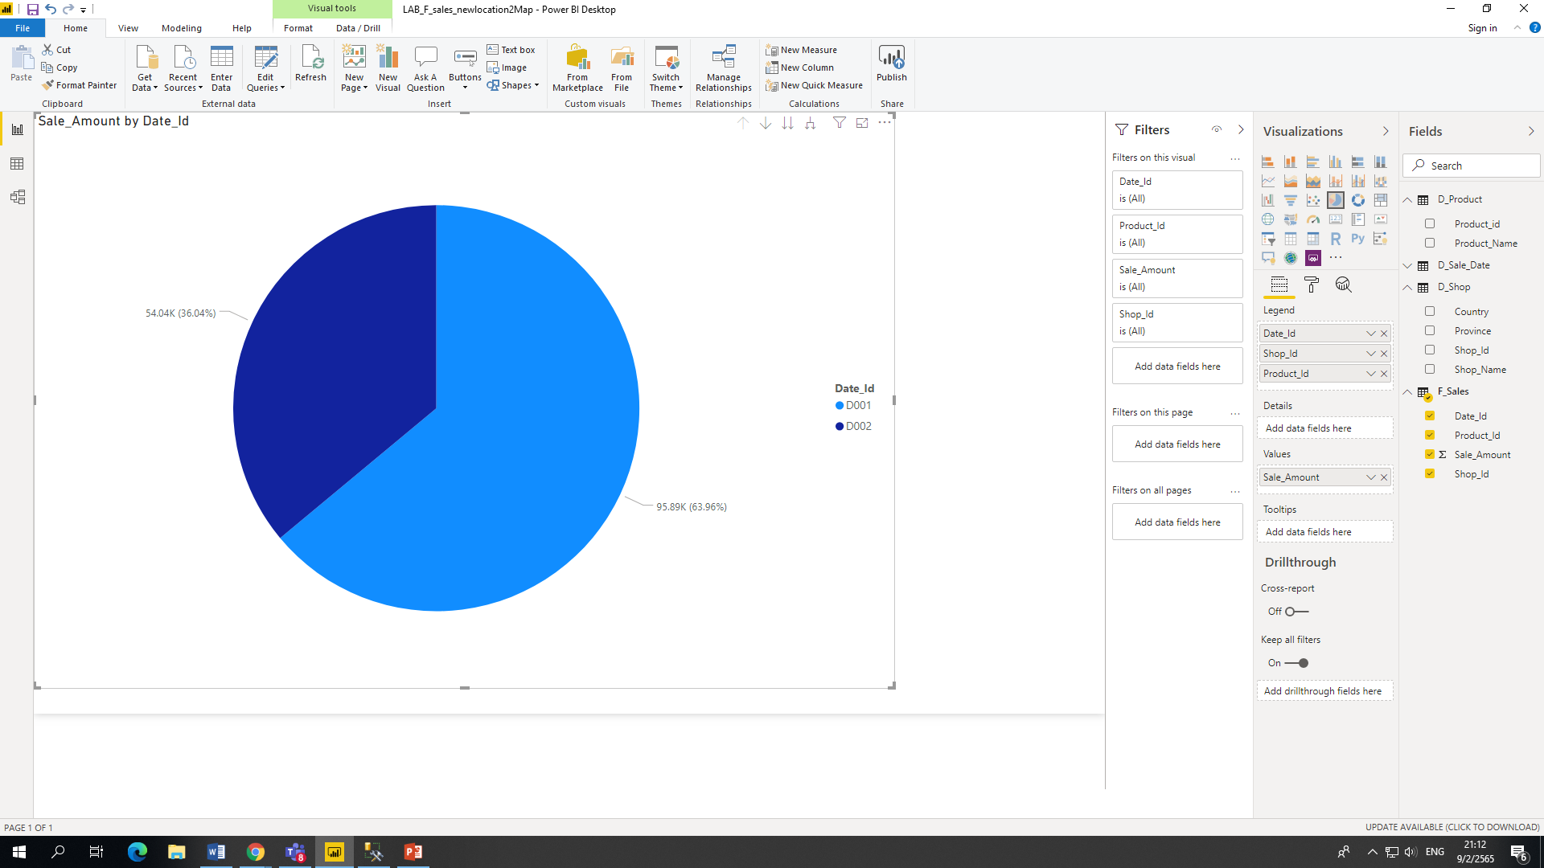
Legend: Date_Id>Shop_Id>Product_Id Value: Sale_Amount

Slide 7
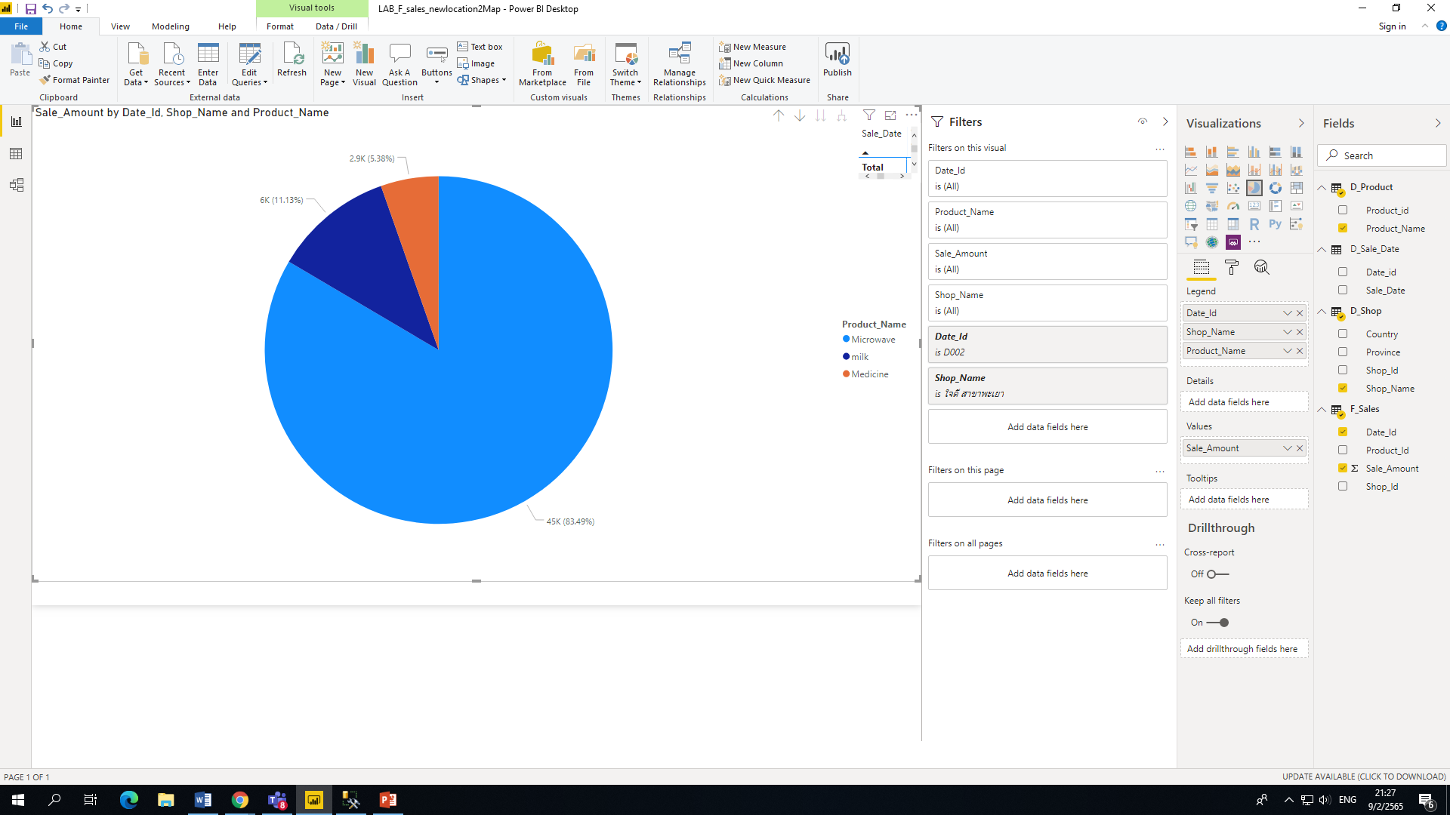
หรือ
Date_Id>Shop_name>Product_name Value: Sale_Amount

Slide 8
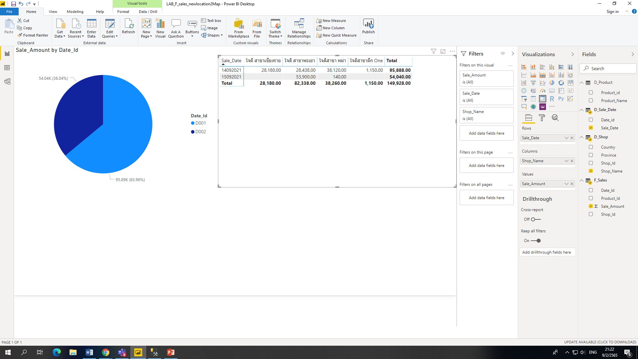
Matrix : Row=Sale_Date Column=Shop_name Value = Sale_Amount

Slide 9
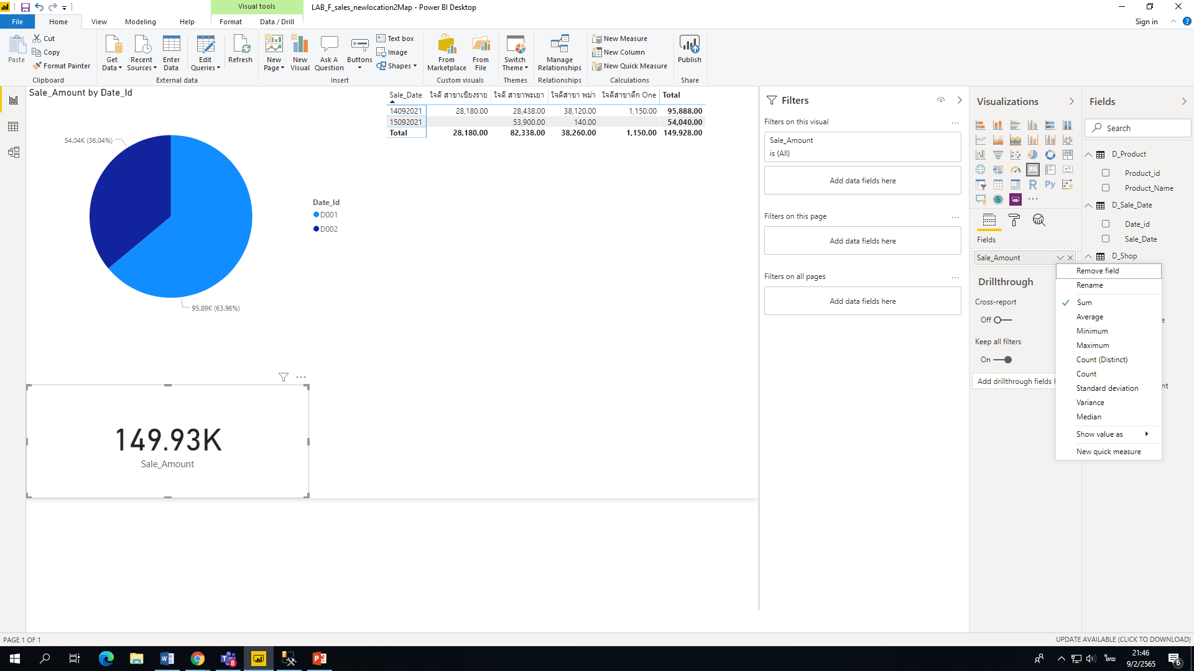
Card >>>Sum

Slide 10
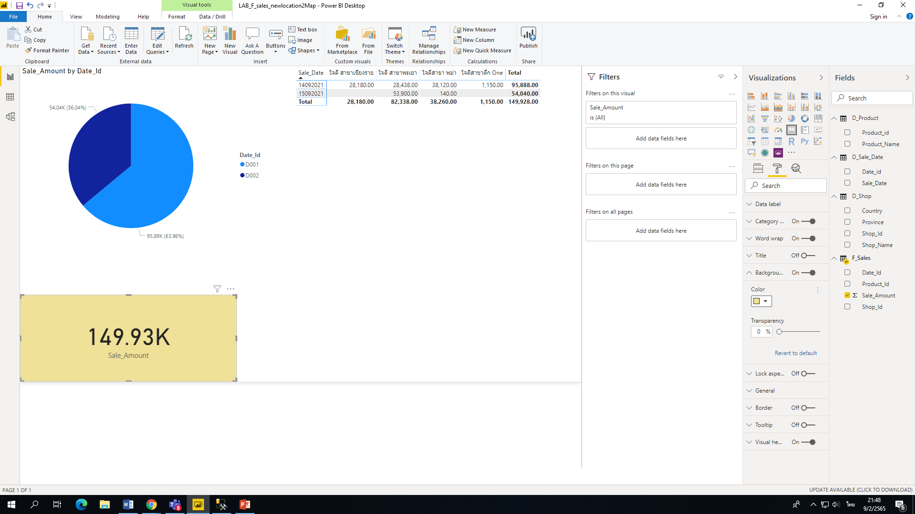
การตกแต่งด้วย Format

Slide 11
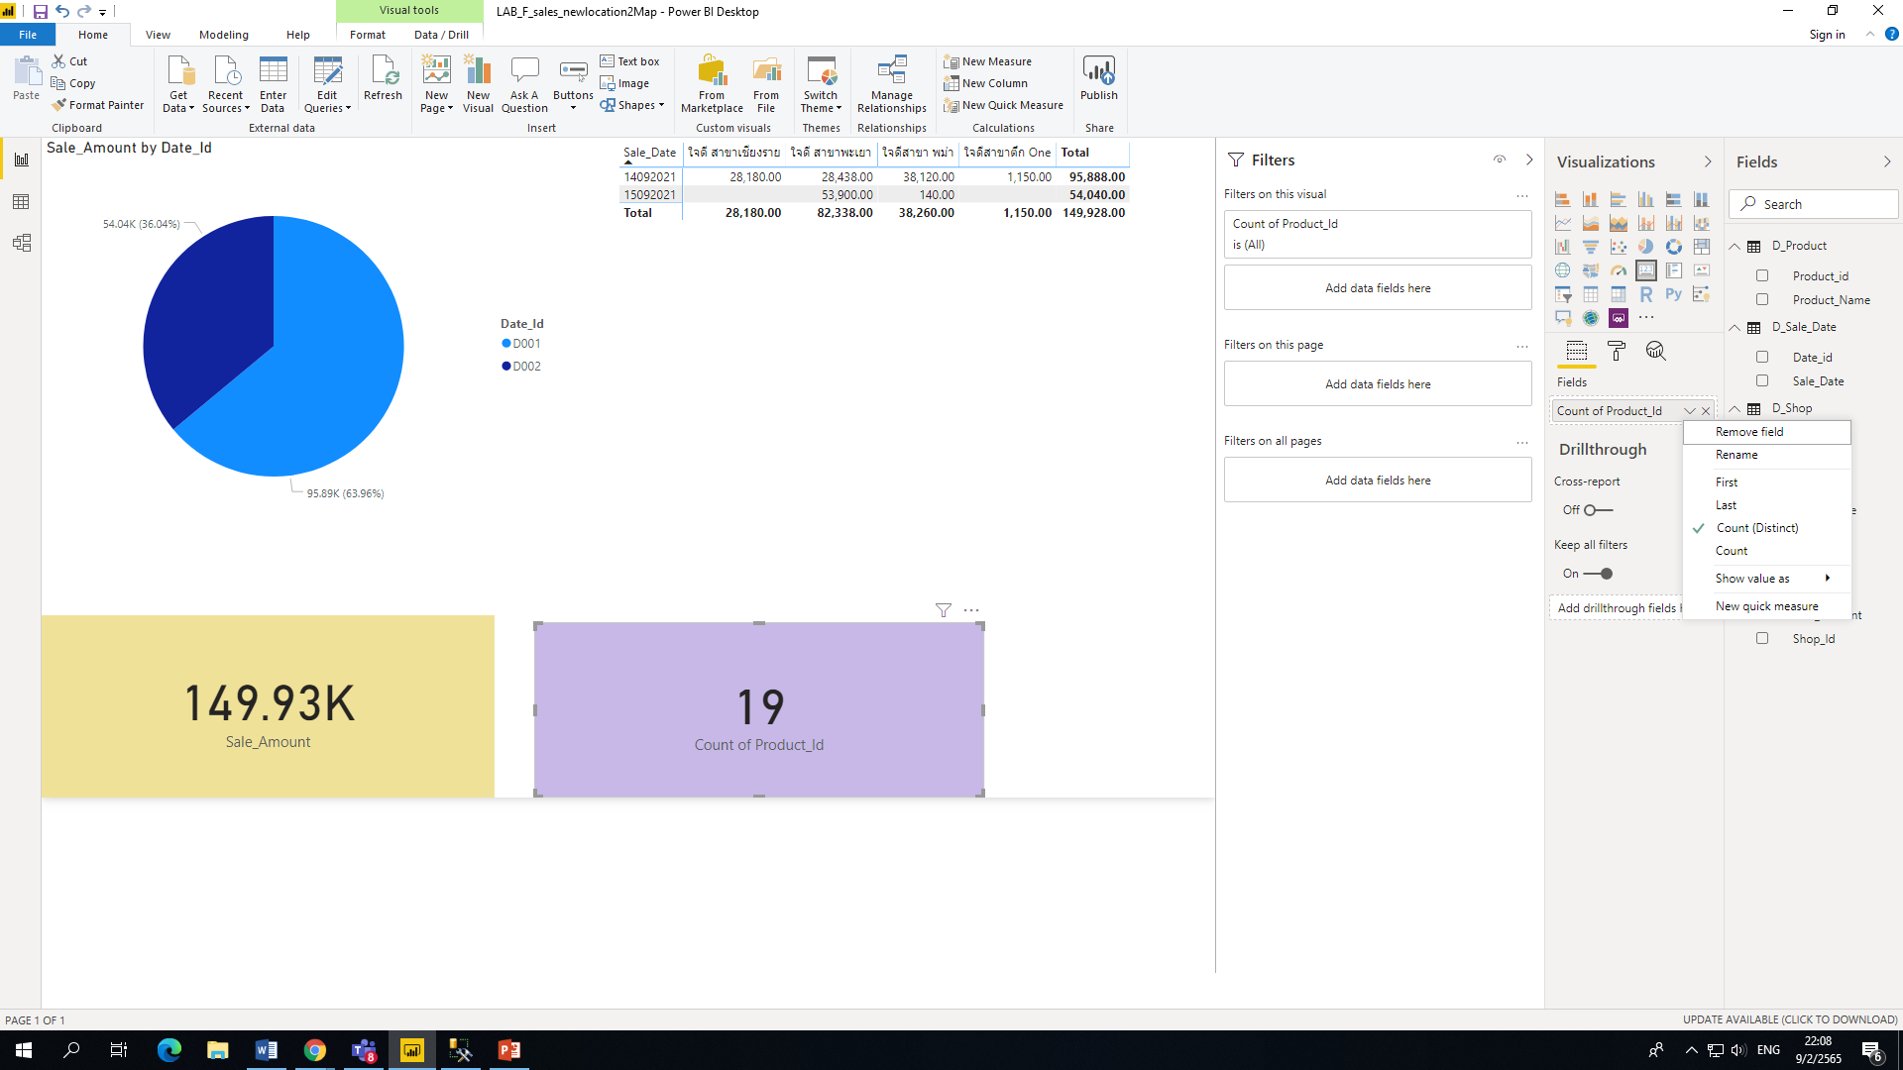
Card Count(Distinct) นับสินค้า (สินค้าชนิดเดียวกันขายหลายครั้งที่ซ้ำให้นับมา 1)

Slide 12
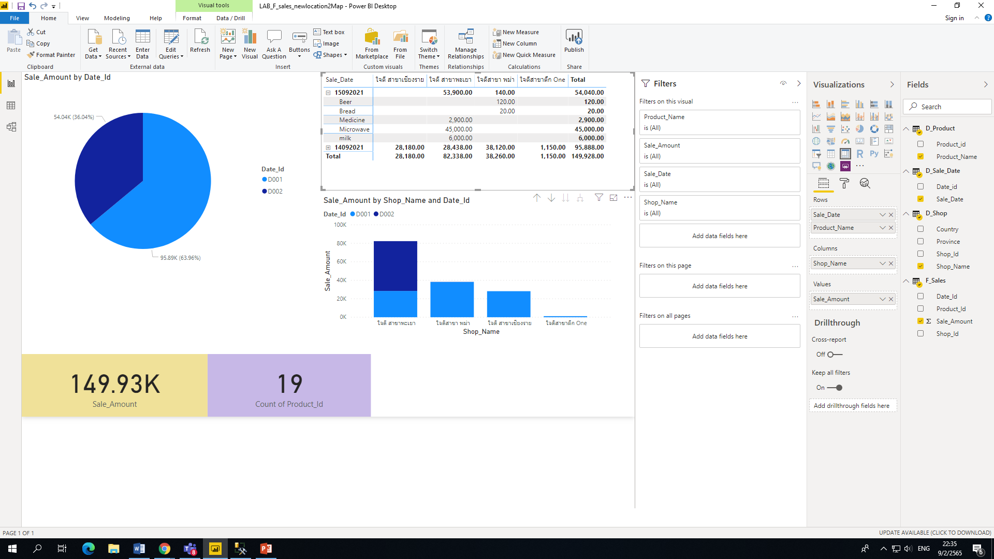
เพิ่ม ลำดับชั้นให้ Matrix

Slide 13
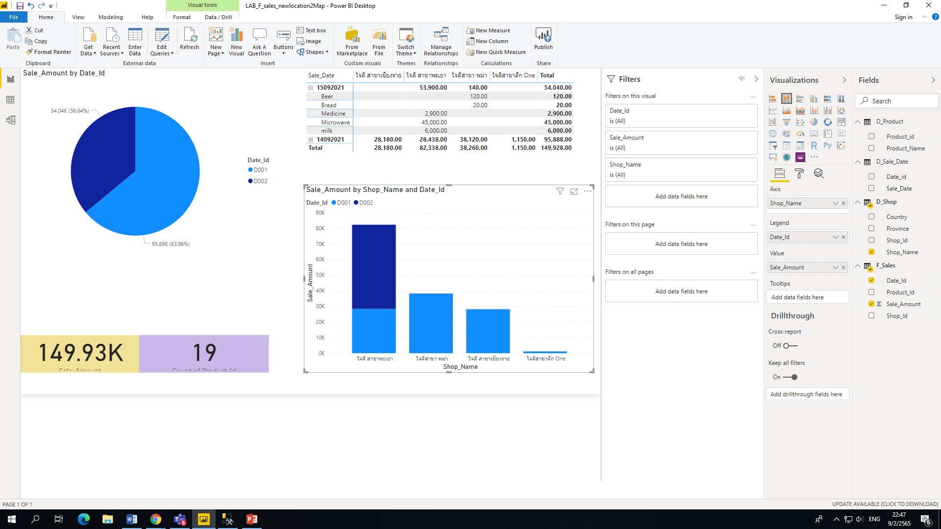
Bar Chart

Slide 14
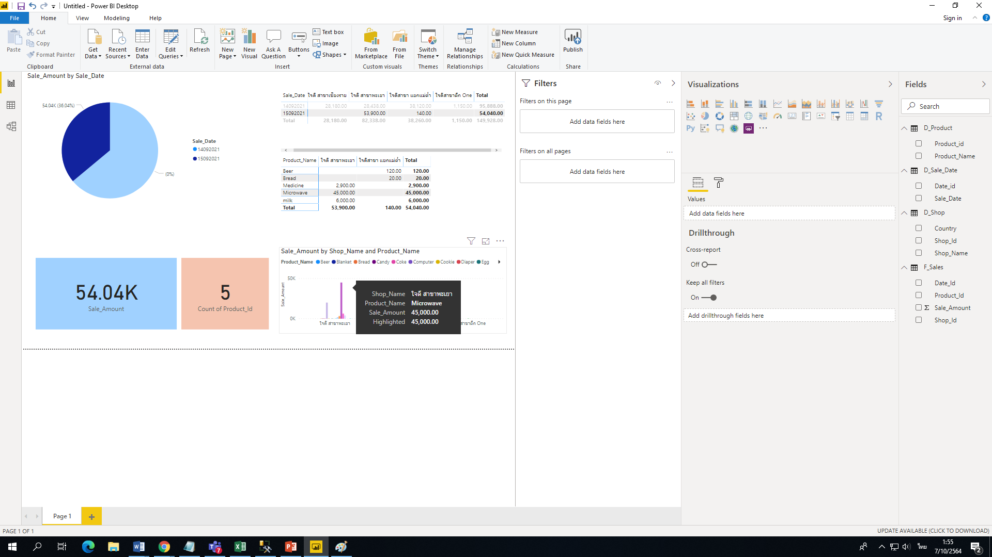
Barchart

Slide 15
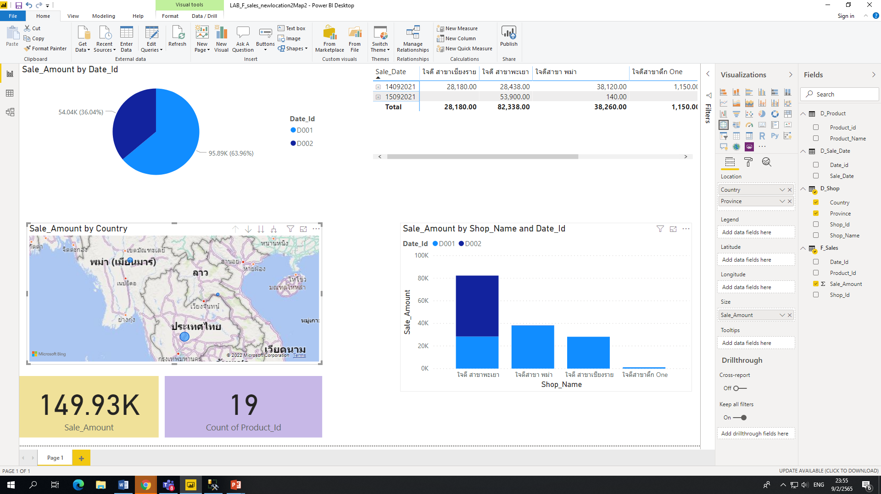
MAP

Slide 16
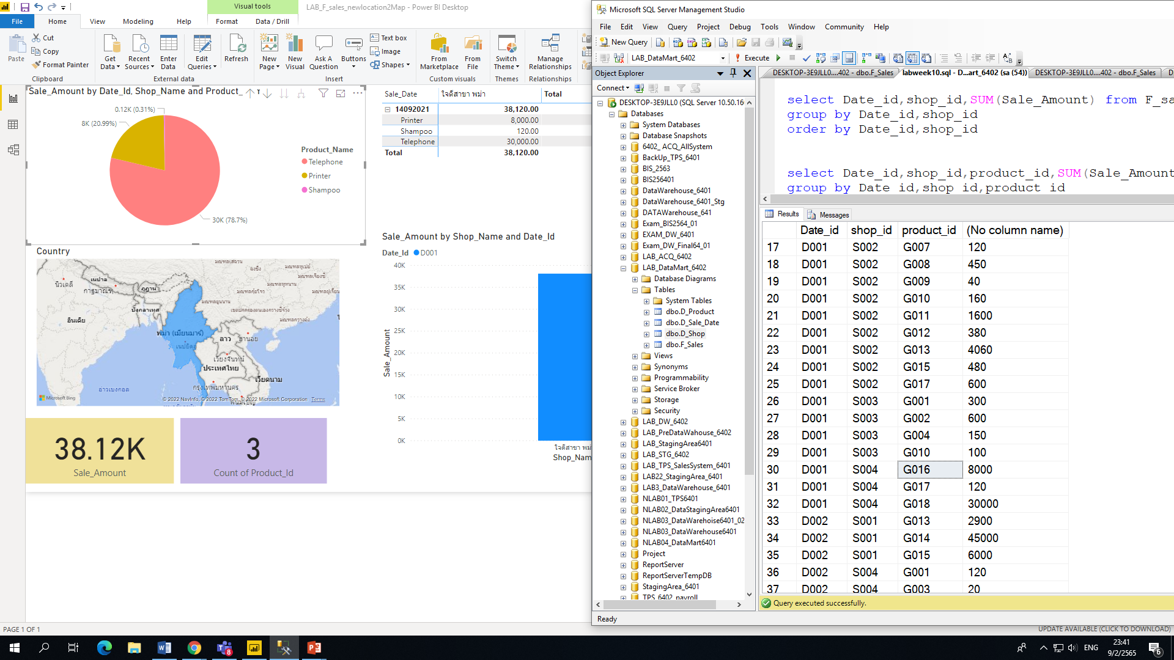
การเปรียบเทียบข้อมูล

